Slide 1
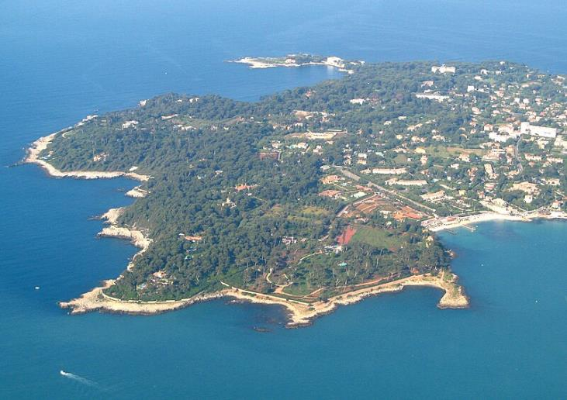
CAP ANTIBES
Charme et Soleil

Slide 2
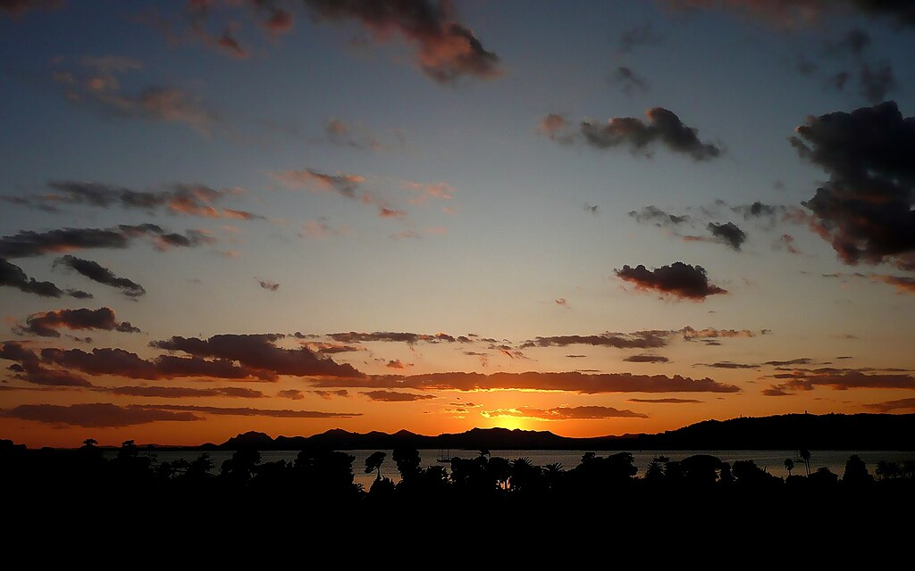
Un lieu d’un charme incomparable, Presqu’île au Sud d’ANTIBES
et proche de JUAN les PINS sur la Côte d’Azur
Découverte : Sentier du Littoral
Cathédrale Notre-Dame
Musée PICASSO et Château GRIMALDI
Fort CARRE
PLAGE de la GRAVETTE
et quelques lieux proches du site……….;;

Slide 3
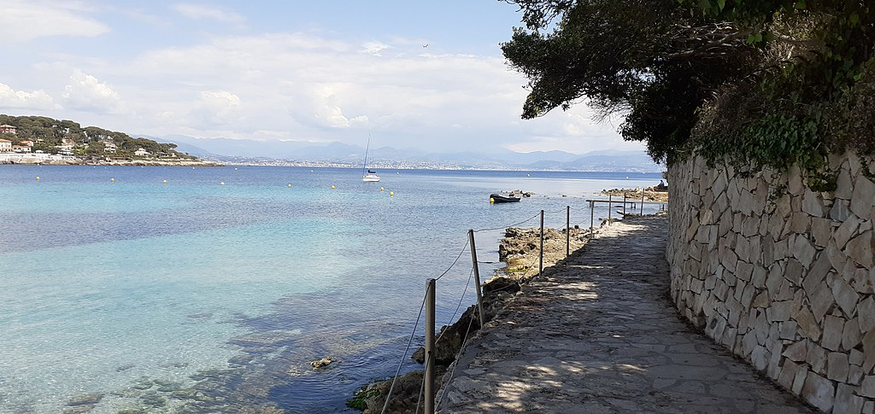
Sentier du Littoral ( TIRE POIL) depuis la plage Garoupe jusqu’à la baie des Anges.

Slide 4
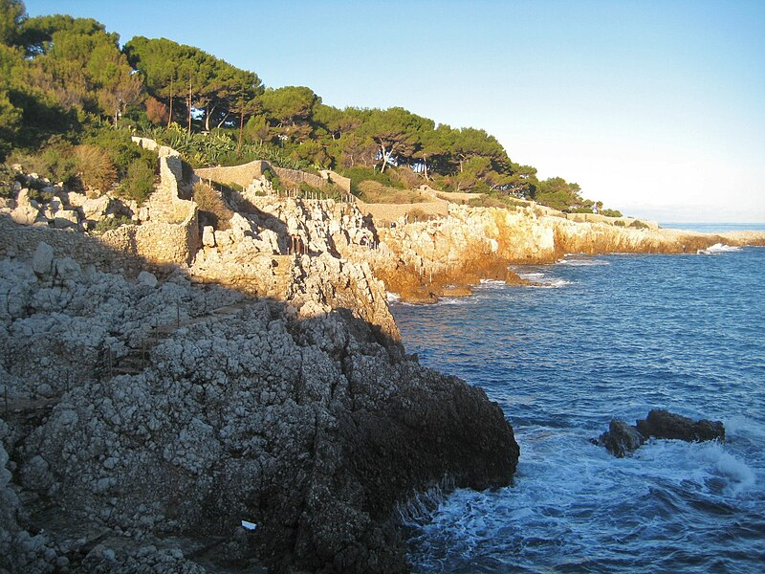
Chemin du Littoral
(des contrebandiers)
CAP d’ANTIBES

Slide 5
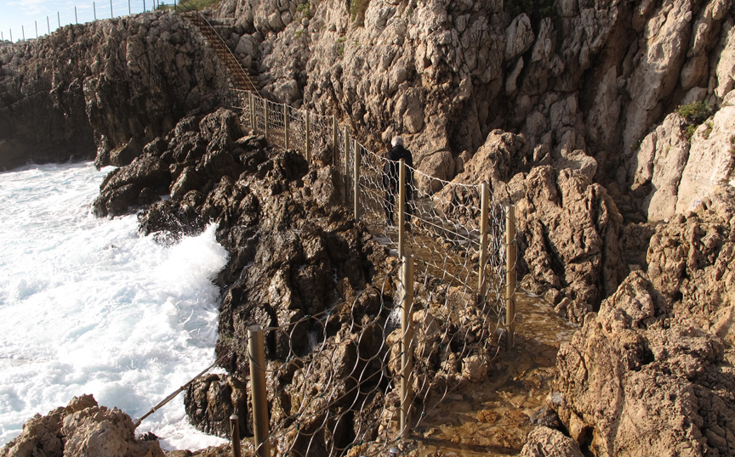
Sentier du Littoral
(TIRE-POIL)
balade superbe et iodée

Slide 6
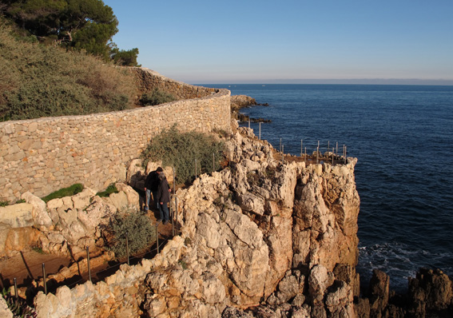
Sentier du littoral
CAP ANTIBES

Slide 7
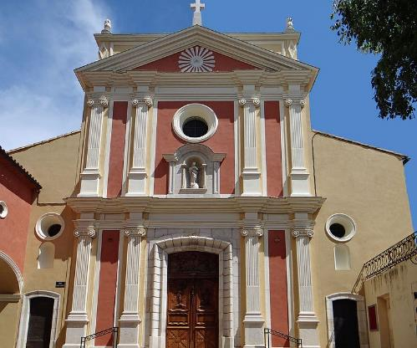
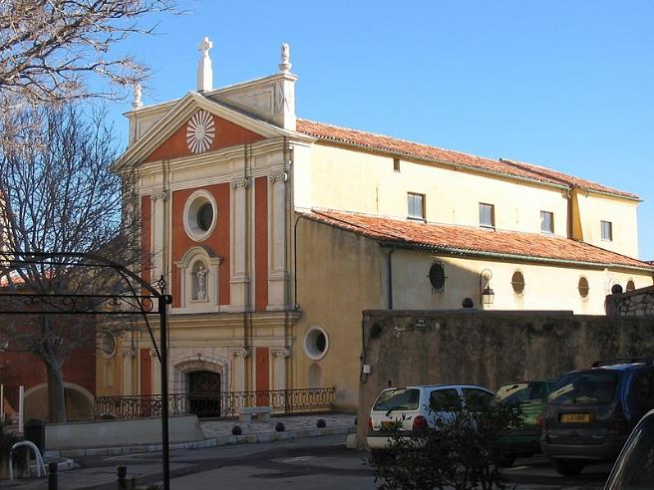
Façade de la Cathédrale Notre Dame
ANTIBES

Slide 8
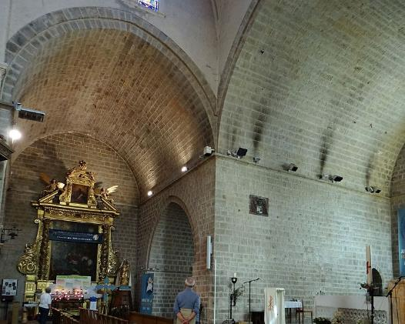
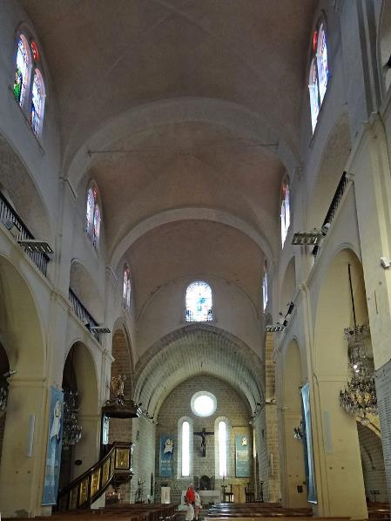
Chapelle partie romane de la Cathédrale Notre Dame
de l’Immaculée Conception - ANTIBES
et la Nef

Slide 9
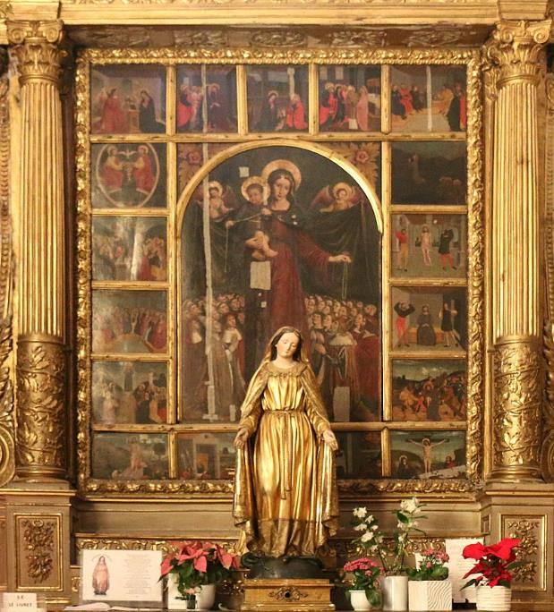
Retable de la Cathédrale
La Vierge du Rosaire
ANTIBES

Slide 10
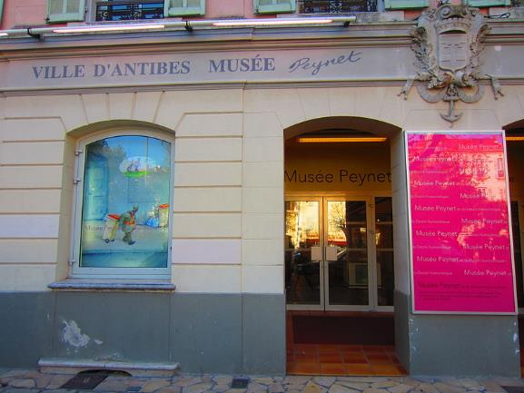
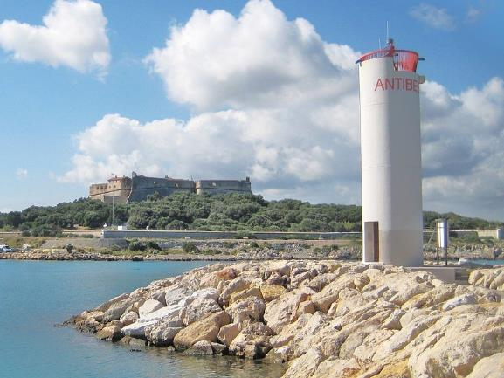
Entrée Port Vauban, au fond, le Fort CARRE
Musée PEYNET à Antibes

Slide 11
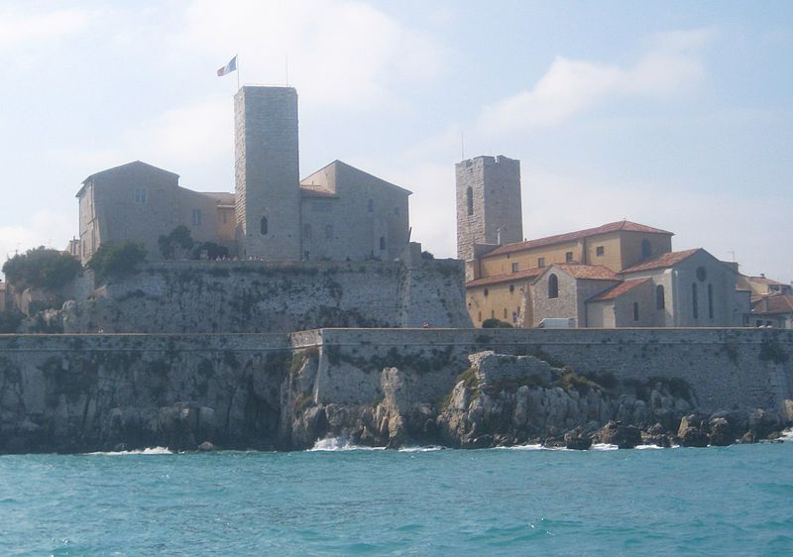
Château GRIMALDI (Musée PICASSO)
et la tour clocher de la Cathédrale
Notre-Dame
ANTIBES

Slide 12
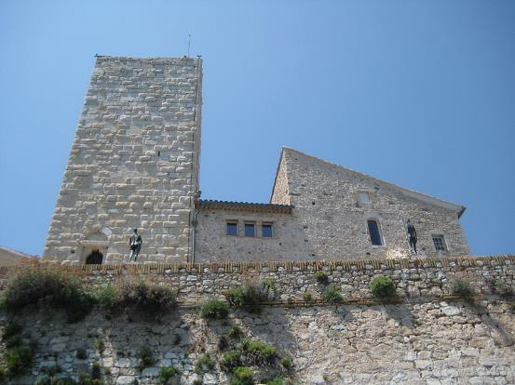
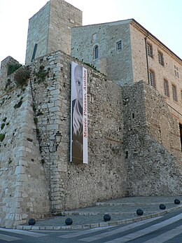
Le Musée PICASSO

Slide 13
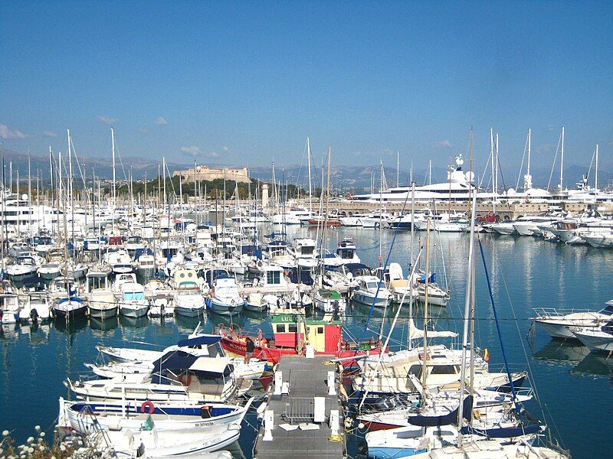
Port d’ANTIBES

Slide 14
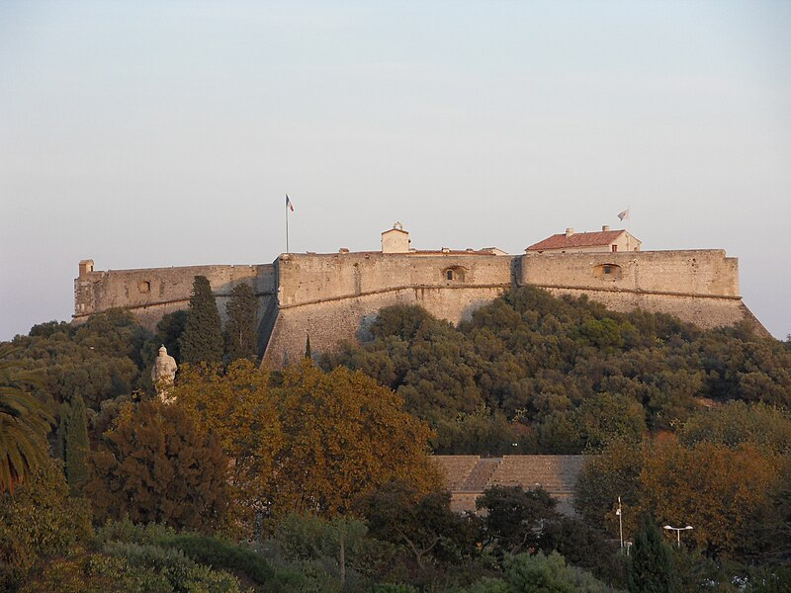
Le Fort CARRE
Bastion militaire, entouré d’un parc de 4ha
Avec un Musée.

Slide 15
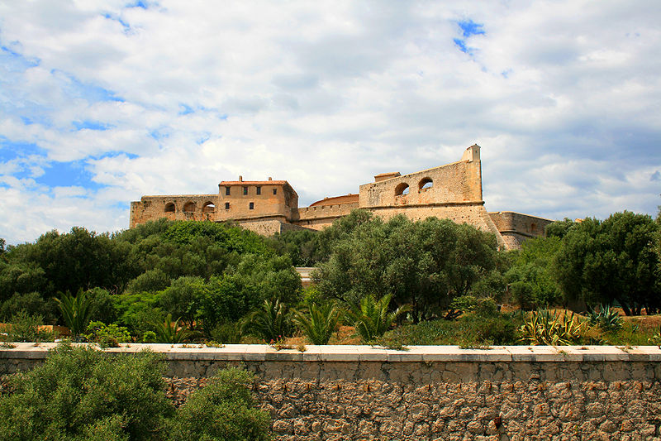
Fort CARRE

Slide 16
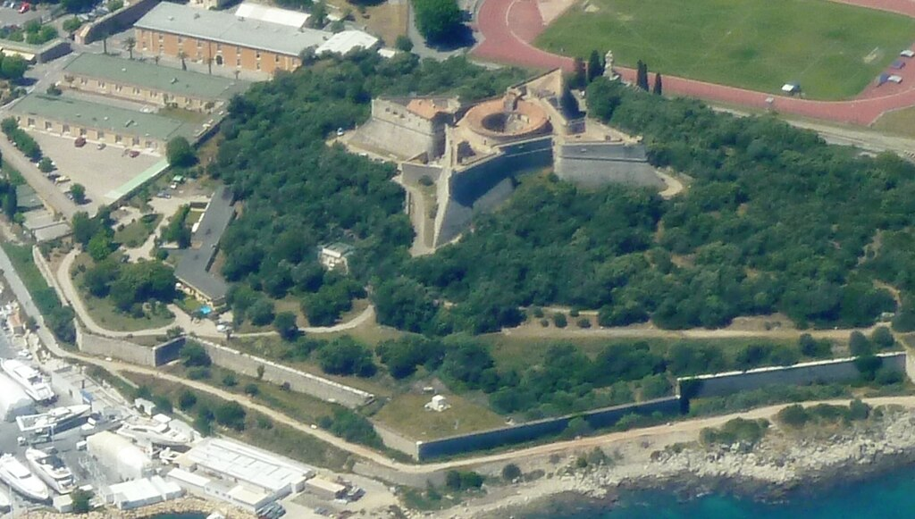
Vue aérienne du Fort CARRE

Slide 17
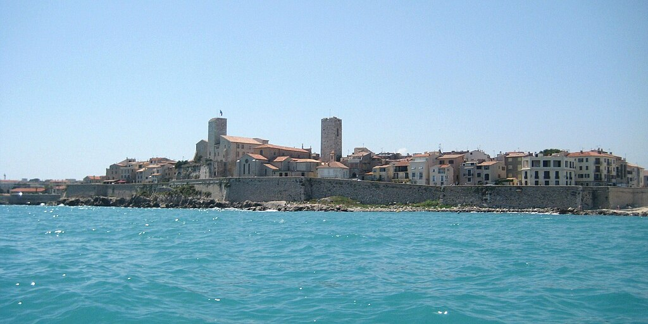
ANTIBES Vue générale, depuis la mer

Slide 18
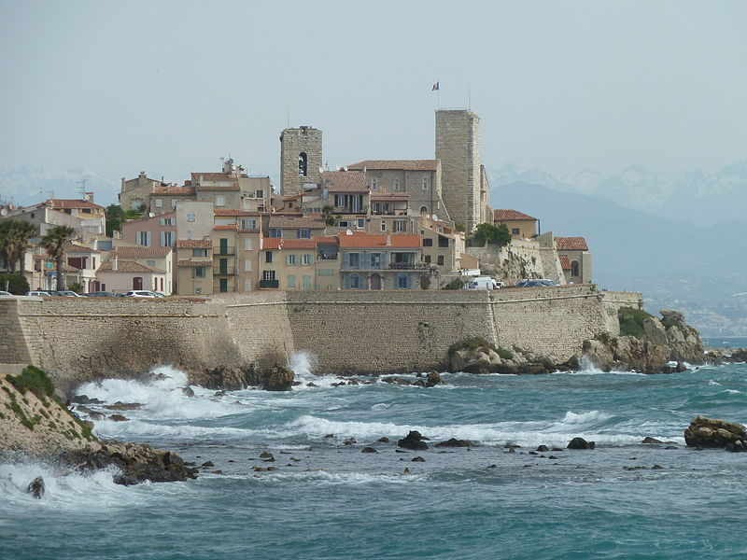
Vieille Ville d’ANTIBES
depuis la Méditerranée

Slide 19
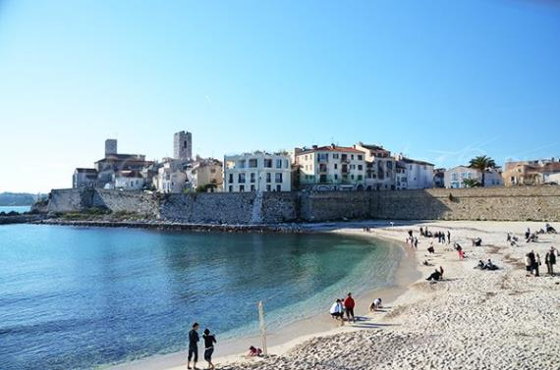
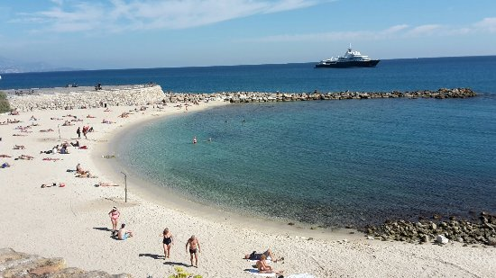
Plage de la Gravette ANTIBES

Slide 20
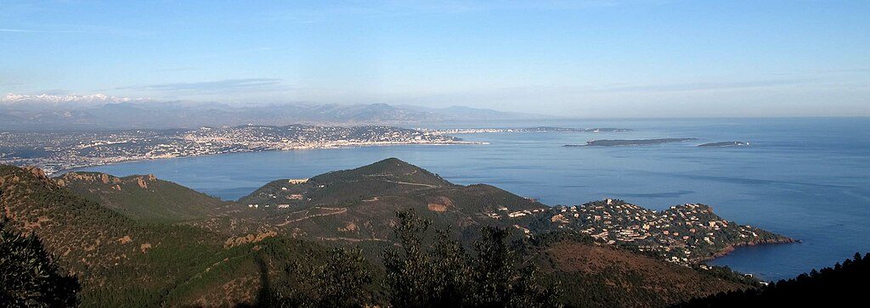
Golfe de LA NAPOULE - massif de l’Esterel – Baie de CANNES – au fond, îles de LERINS et, le CAP ANTIBES

Slide 21
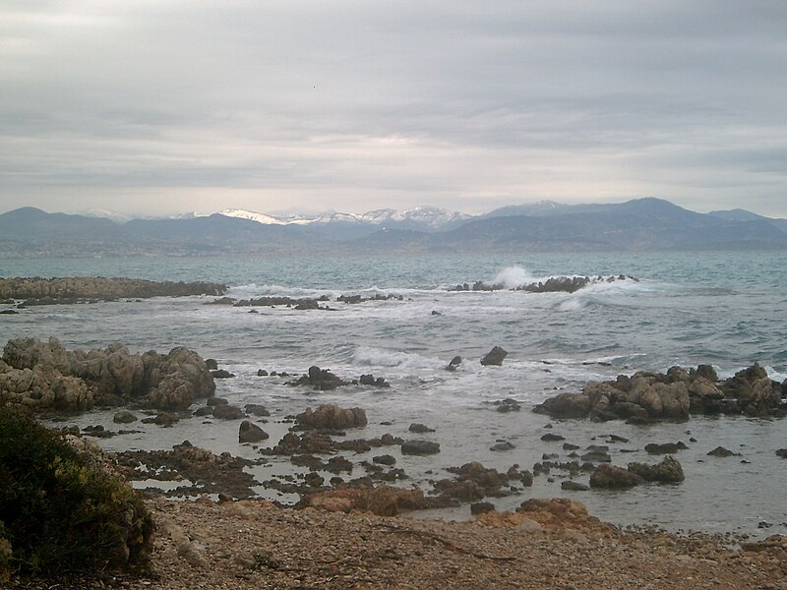
Depuis le CAP ANTIBES
les montagnes au-dessus de NICE

Slide 22
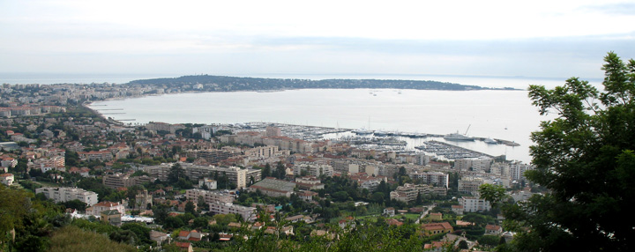
Le Golfe de JUAN – depuis VALLAURIS

Slide 23
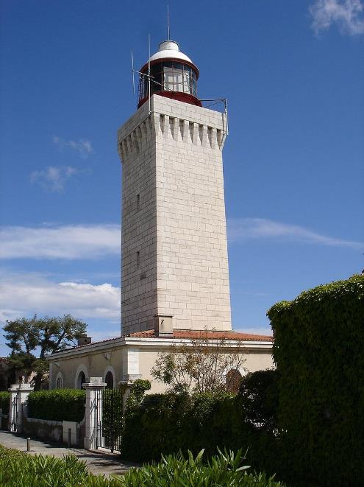
Phare de la GAOUPE
CAP ANTIBES

Slide 24
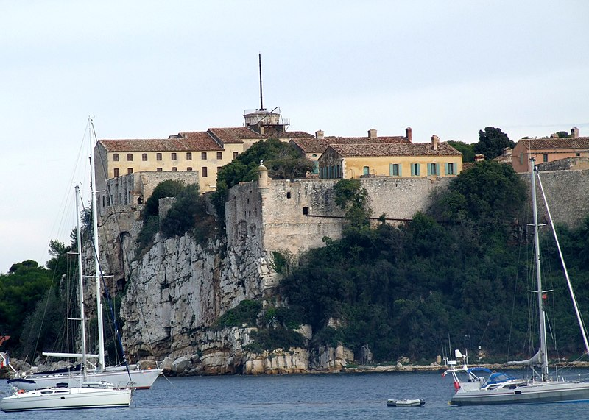
AUX ENVIRONS DU CAP D’ANTIBES :
Fort Royal (Vauban) de l’île
SAINTE MARGUERITE

Slide 25
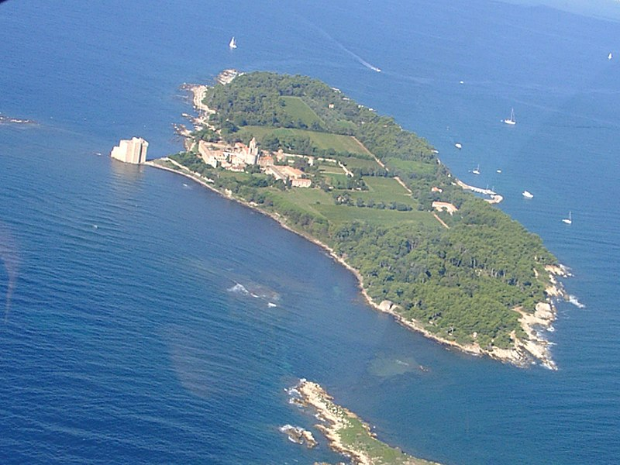
Île SAINT HONORAT

Slide 26
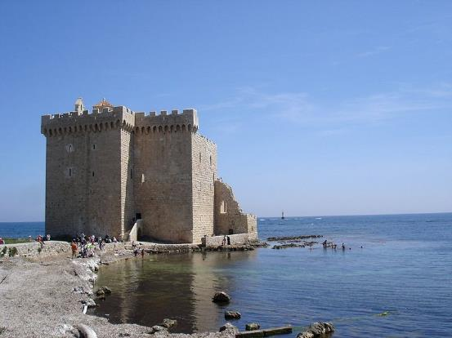
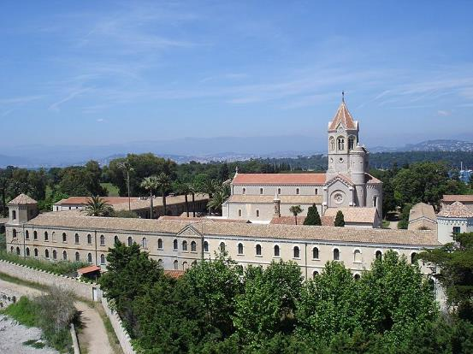
ÎLE SAINT HONORAT
Abbaye Cistercienne
et Forteresse de l’île

Slide 27
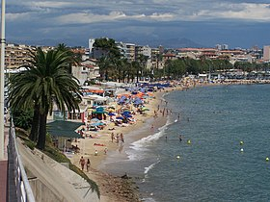
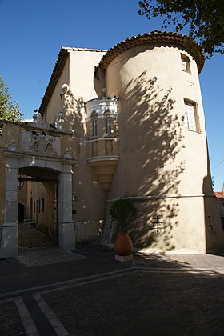
Baie du Golfe JUAN - plages
VALLAURIS cité de la Céramique et Musée Picasso

Slide 28
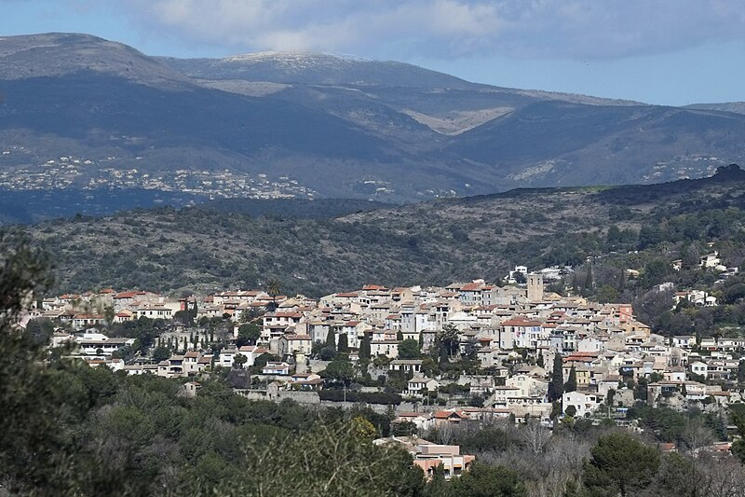
Localité de BIOT (vue depuis chemin de l’Orangerie – du Cap Antibes

Slide 29
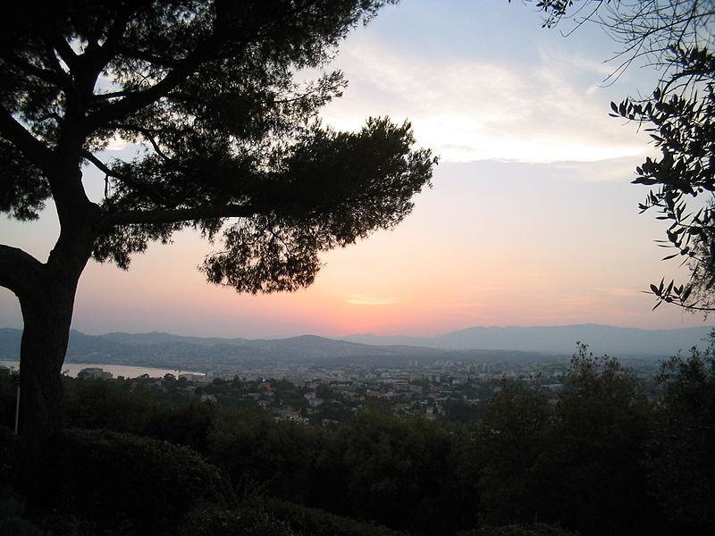
Proposé Par Lorient
Sur une Suggestion de JackDidier ,
Daniel
CAP ANTIBES
Le Golfe de JUAN vue depuis le Phare

